Slide 1



ポリオプラスの現状について
ロータリー財団地域セミナー（2019.11.16）
ポリオ根絶地域コーディネーター（第3地域）
ＲＩＤ2690ＰＤＧ（2014-15）
松本祐二（益田西ＲＣ）

Slide 2
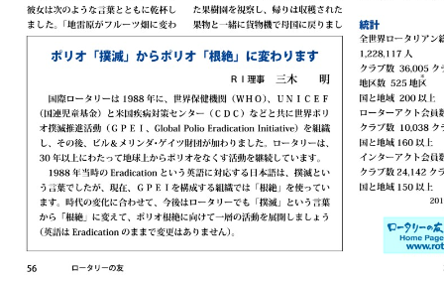
ポリオ「撲滅」からポリオ「根絶」へ用語の変更

Slide 3

今年の世界ポリオデー（10月24日）の話題
世界ポリオ根絶推進活動（ＧＰＥＩ）から、世界保健機関（ＷＨＯ）のテドロス・アダノム事務局長が野生型ポリオウイルスが根絶されたと発表しました。
2型ウイルスはすでに2015年に根絶、「残るは1型ウイルスのみです」そしてロータリーの尽力の言及しました。
「最後の一押しのために2倍の努力で臨んでほしい」と
同氏はコメントしています。
ＧＰＥＩ：（1988年から）国際ロータリー、世界保健機関（ＷＨＯ）、
国連児童基金（ユニセフ・ＵＮＩＣＥＦ）、米国疾病対策センター（ＣＤＣ）
（2009年から）ビル＆メリンダ・ゲイツ財団、（2019年から）GAVi

Slide 4

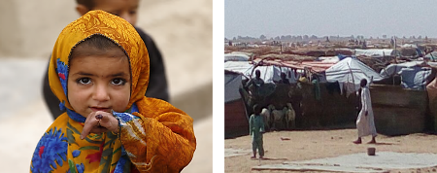
Polio Today
1988
2018
Notes:
In 1988, more than 350,000 people were stricken by polio, nearly 1,000 new polio cases every day.
Since the global initiative began 30 years ago, Rotary and it’s partners have reduced polio cases by more than 99.9% worldwide.
In 1988, 125 countries had polio cases, in 2018 there are only 3 endemic countries, Pakistan, Afghanistan, and Nigeria.

Slide 5

ポリオの流行状況 |  | 2019（11.13) | 2018 | 2017 | 2016 | 2015 | 2014
常在国 | アフガニスタン | 20 | 21 | 14 | 13 | 20 | 28
 | パキスタン | 82 | 12 | 8 | 20 | 54 | 306
 | ナイジェリア | 0 | 0 | 0 | 4 | 0 | 6
常在国 以外 | 赤道ギニア | 0 | 0 | 0 | 0 | 0 | 5
 | イラク | 0 | 0 | 0 | 0 | 0 | 2
 | カメルーン | 0 | 0 | 0 | 0 | 0 | 5
 | シリア | 0 | 0 | 0 | 0 | 0 | 1
 | エチオピア | 0 | 0 | 0 | 0 | 0 | 1
 | ソマリア | 0 | 0 | 0 | 0 | 0 | 5
 | 合 計 | 102（106） | 33 | 22 | 37 | 74 | 359

Slide 6
ナイジェリアの発生ゼロのニュース
2019年8月21日、ナイジェリアでは野生型ポリオウイルスによる症例が最後に報告されてから3年が経過しました。これにより、来年には世界保健機関（ＷＨＯ）からアフリカ全土がポリオフリーとして宣言される可能性があります。

Slide 7
ポリオが根絶可能である5つの理由
1. ポリオウイルスの感染期間は非持続的
2. ポリオウイルスの感染経路は感染者とその排せつ物のみ
3. ポリオウイルスが自然界で生存し続けるには限界がある
4. ヒトが唯一の宿主
5. ポリオワクチンの予防接種でウイルス感染を防ぐことができる

Slide 8
ポリオを根絶できると確信できるもう一つの理由
私たちが世界のほぼすべての国でポリオを根絶してきたという事実です。例えば、つい最近の2007年まで世界のポリオ症例の70%が集中していたインドでも、ポリオ根絶に成功したことが挙げられます。野生型ポリオウイルスの症例が現在も報告されている国は2カ国のみであり、私たちはこれらの国からもポリオを根絶するための手段と科学的知識を有しています

Slide 9
ポリオの根絶の意義
ポリオが根絶された場合、ポリオは天然痘に続いて、人類が根絶する史上2番目の疾患となります。
国際ロータリーは1885年にポリオプラスプログラムを開始して以来、ポリオ根絶のために20億ドル以上の寄付を行ってきました。またポリオ根絶のために年間5000万ドルの寄付金を集める取り組みも行っており、これにビル＆メリンダ・ゲイツ財団から2倍額の上乗せが加わります。これにより、毎年1億5000万ドルを「ポリオのない世界」という子どもたちへの約束を果たすための活動に充てることができます。

Slide 10

地区別一人当たりの寄付額（2018-19年度・前年比）
地 区 | 年 次 基 金 | ポリオプラス | 前年比 |  | 地 区 | 年 次 基 金 | ポリオプラス | 前年比
2500 | 93.00 | 14.35 | -0.92 |  | 2590 | 164.77 | 47.89 | -0.41
2510 | 169.93 | 18.25 | -2.07 |  | 2600 | 144.62 | 30.12 | 2.58
2520 | 83.85 | 10.04 | 0.13 |  | 2610 | 122.03 | 12.00 | -1.04
2530 | 119.61 | 23.93 | 15.97 |  | 2620 | 136.91 | 27.77 | -5.59
2540 | 89.93 | 6.61 | -1.17 |  | 2630 | 137.30 | 18.50 | 0.54
2550 | 144.29 | 58.57 | 17.15 |  | 2640 | 163.26 | 15.99 | 6.61
2560 | 159.32 | 35.70 | 12.54 |  | 2650 | 195.66 | 26.80 | 4.97
2570 | 143.50 | 34.39 | 4.15 |  | 2660 | 181.87 | 124.56 | 75.52
2580 | 159.22 | 29.19 | 3.61 |  | 2670 | 100.94 | 16.42 | 0.06

Slide 11
地区別一人当たりの寄付額（2018-19年度・前年比）
地 区 | 年 次 基 金 | ポリオプラス | 前年比 |  | 地 区 | 年 次 基 金 | ポリオプラス | 前年比
2680 | 130.04 | 23.35 | -5.28 |  | 2770 | 205.68 | 67.11 | 11.31
2690 | 158.09 | 46.74 | -5.96 |  | 2780 | 179.80 | 41.04 | -114.84
2700 | 123.16 | 15.01 | -1.97 |  | 2790 | 139.41 | 28.96 | 5.2
2710 | 141.91 | 32.65 | 0.22 |  | 2800 | 104.83 | 4.82 | -4.22
2720 | 108.60 | 19.08 | 7.19 |  | 2820 | 147.59 | 22.89 | -0.01
2730 | 108.49 | 12.01 | 2.18 |  | 2830 | 116.40 | 19.34 | -0.89
2740 | 91.31 | 6.77 | -2.9 |  | 2840 | 173.93 | 33.86 | 2.76
2750 | 168.00 | 49.38 | 21.48 |  | 日本 | 144.85 | 32.99 | 0.66
2760 | 168.46 | 54.84 | 36.59 |  | 世界 | 105.95 | 29.96 | -2.41

Slide 12
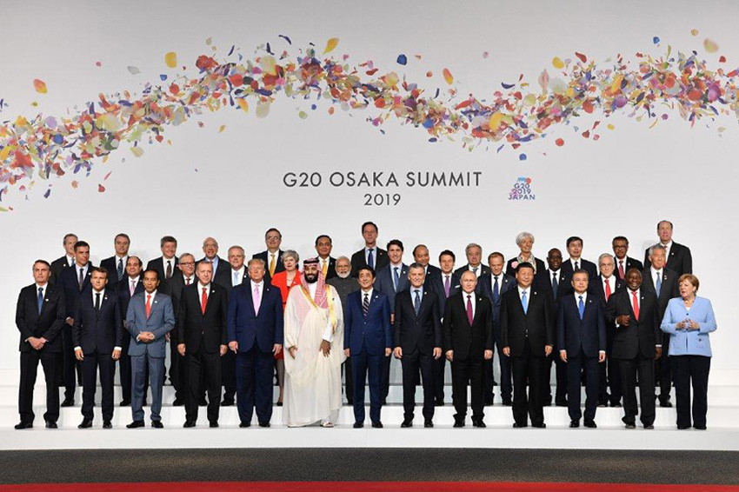

Slide 13
2019年6月28日と29日、大阪でG20サミットが開かれ、ポリオ根絶をはじめとする世界の諸問題について各国首脳が協議しました。
「G20大阪首脳宣言」は次のように述べています。「我々は、ポリオを撲滅し、エイズ、結核及びマラリアの流行を終わらせるとのコミットメントを再確認するとともに、世界エイズ・結核・マラリア対策基金の第6次増資の成功を期待する」。2019年11月には、ポリオ根絶の達成に向けた全額資金確保を目指して、世界ポリオ根絶推進活動（GPEI）の誓約会議がアラブ首長国連邦で開催されます。

Slide 14
野生型ポリオウイルスは絶滅危惧種？
野生型ポリオウイルスは1型、2型、3型の3種類がありました。
現在も生き残っているのは1型のみです。
2型は2015年に根絶が確認されワクチンからも除去されています。
3型は2019年10月に根絶が宣言されました。
投与するワクチンにはまだ3型が含まれています。
野生型ポリオウイルスは絶滅希望種です。

Slide 15


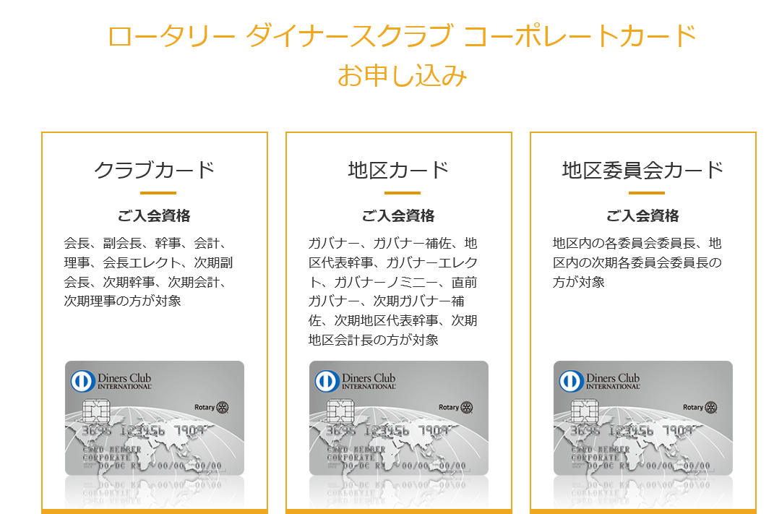
ロータリーカードのご利用のお願い
カードを使えば自動的に
ポリオに寄付ができる！

Slide 16
未来の子どもたちが“ポリオ”という言葉を
目にするのが、歴史の本の中だけになる日が
必ずやってきます。
私たちロータリアンはそれを実現します。

